Slide 1
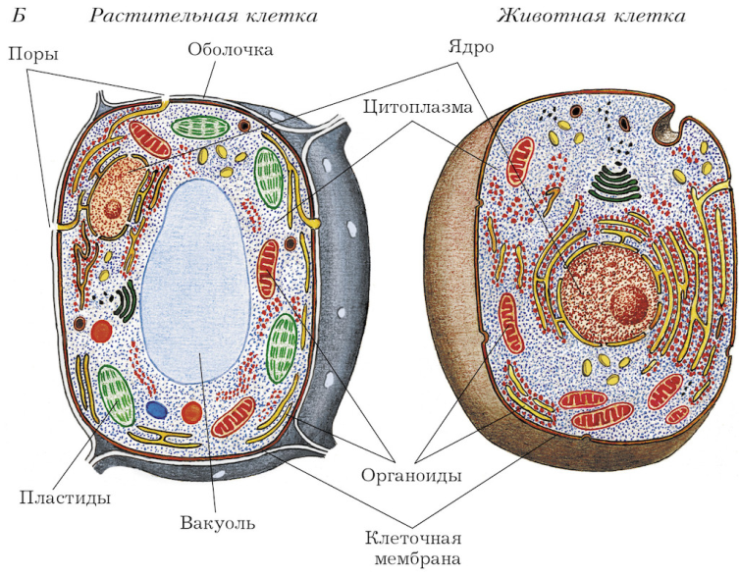
Тема:
Виртуальный тур по клетке
Проектная группа:
Руководитель Усова Екатерина
Участник Войтенко Тихон
7 – Б класс
Консультант Шалимова Е.Г.

Slide 2
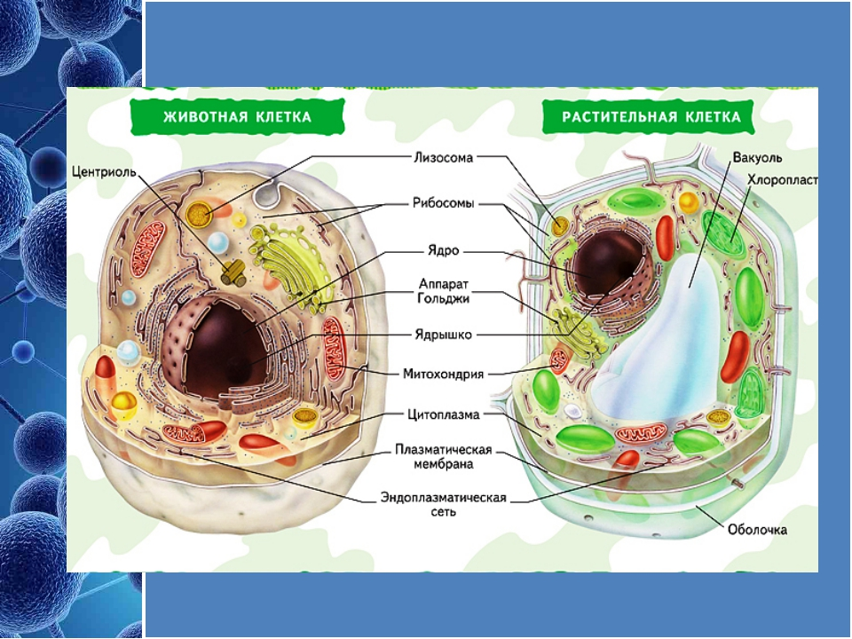
Цель проекта:
Создание интерактивных пособий для 8-9 классов по цитологии.

Slide 3
Проблема проекта
Отсутствие интерактивных пособий по цитологии
на платформе LMS Moodle. (запрос на данное пособие был сделан учителем биологии – Ноздрачёвой А.Н.)

Slide 4
План работы:
Собрать информацию по растительной и животной клеткам.
Составить вопросы для виртуального тура по растительной и животной клеткам.
Защитить тему проекта.
Создать на образовательной платформе LMS Moodle виртуальный тур по растительной и животной клеткам.
Провести апробацию итогового продукта и анкетирование
Создать и распространить рекламу проекта.
Защитить проект.

Slide 5
Итоговый продукт проекта:
Продуктом проекта являются два виртуальных тура по растительной и животной клетке, созданный на образовательной платформе LMS Moodle. Мы ознакомились с этим форматом в 7 классе и он нас заинтересовал. Туры состоят из переходов внутрь органоидов, где есть переходы к тестовым вопросам и дополнительной информации по органоидам. Этот формат имеет значение, как подготовка к тесту/контрольной работе.

Slide 6
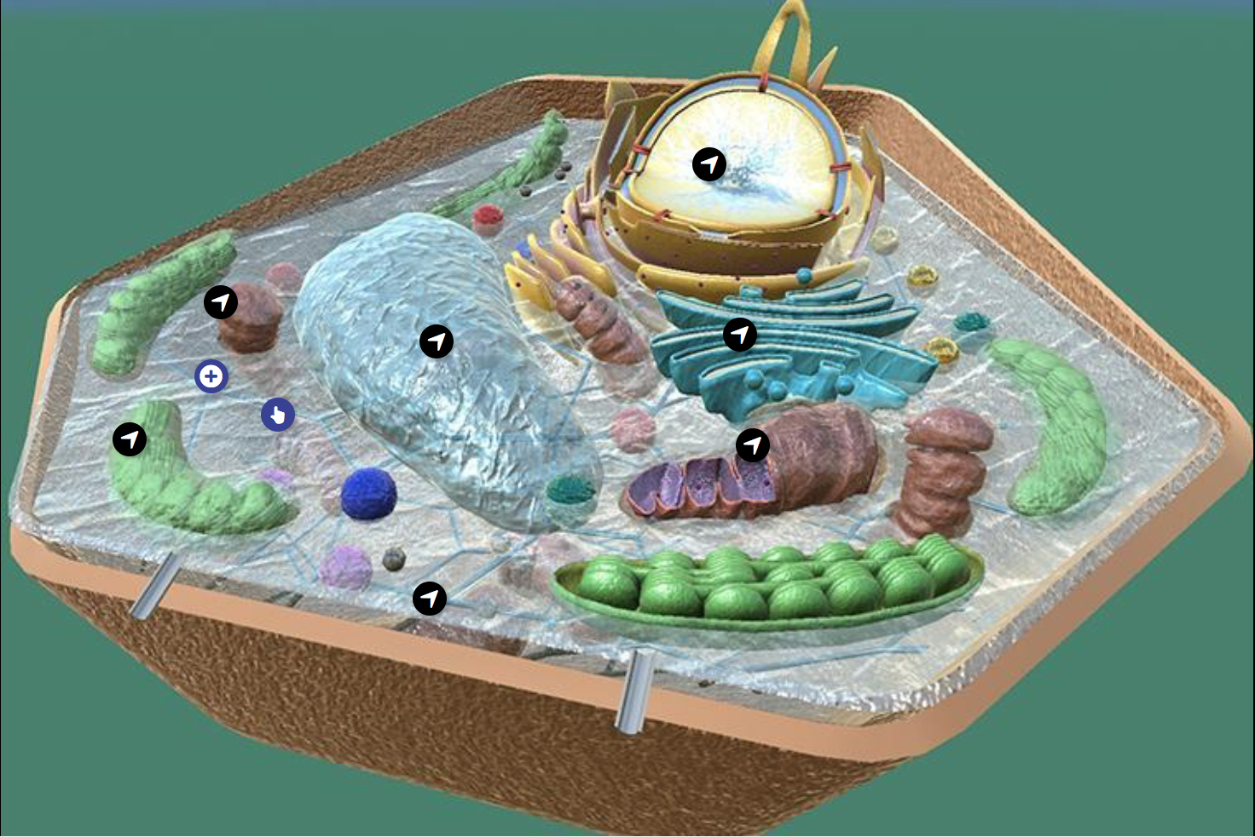
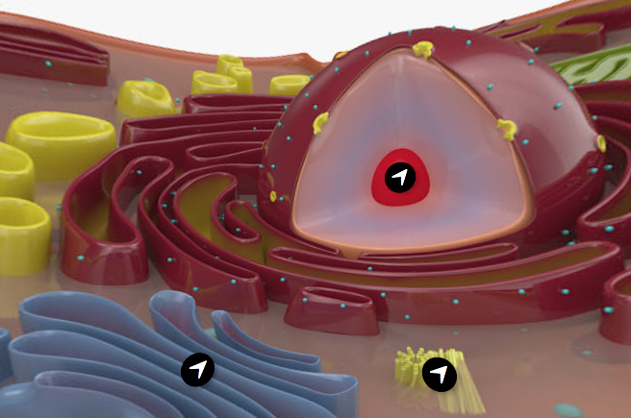
Итоговый продукт проекта
Виртуальный тур по растительной клетке
Виртуальный тур по животной клетке

Slide 7
Апробация продукта:
Она проходила в 9 классе 28 декабря 2020 года на уроке биологии. После работы с туром мы провели опрос с помощью анкеты в GOOGLE Формах.

Slide 8
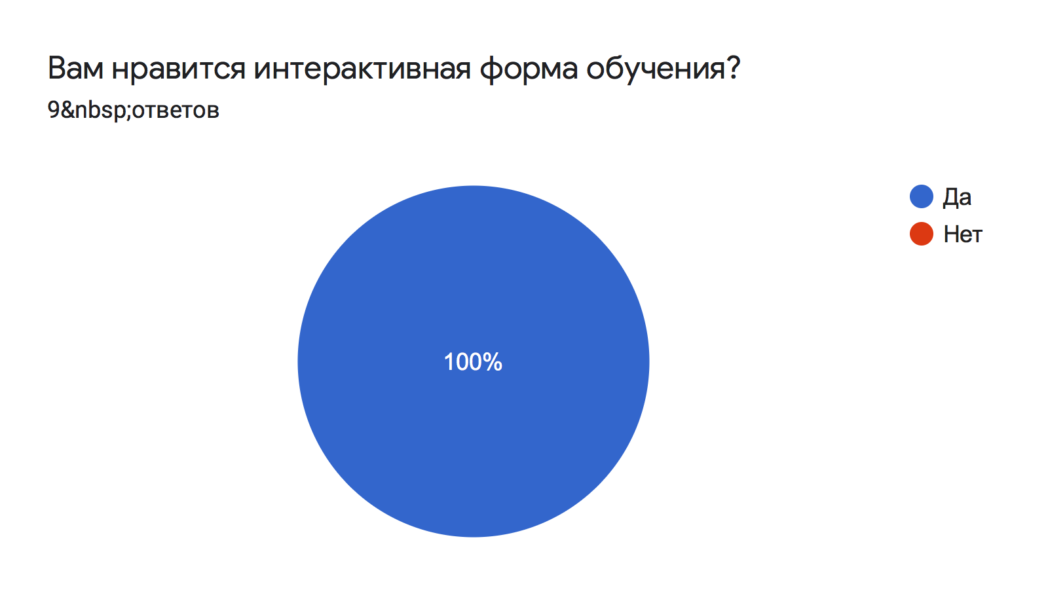
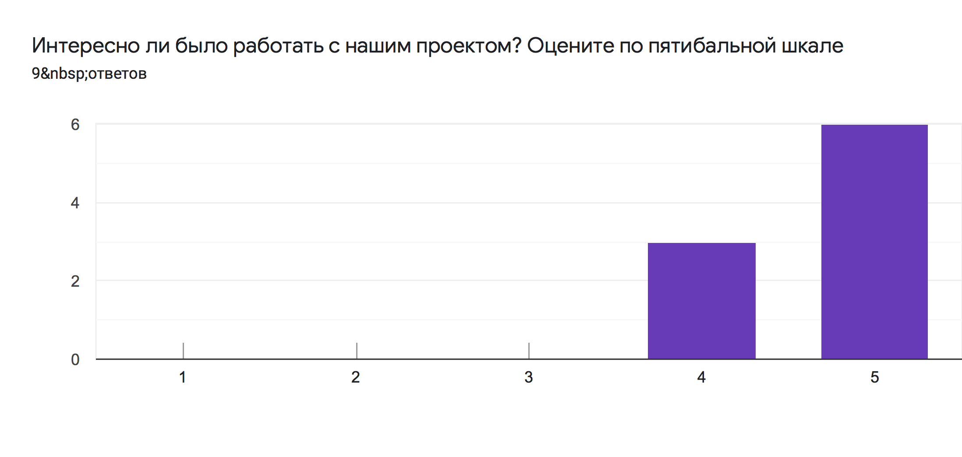
Результаты анкетирования после работы с туром:
На вопрос: Нравится ли ребятам интерактивная форма обучения, были даны такие ответы:
Следующий этап нашей анкеты было узнать: интересно ли ученикам работать с нашим туром, оценив по пятибалльной шкале:

Slide 9
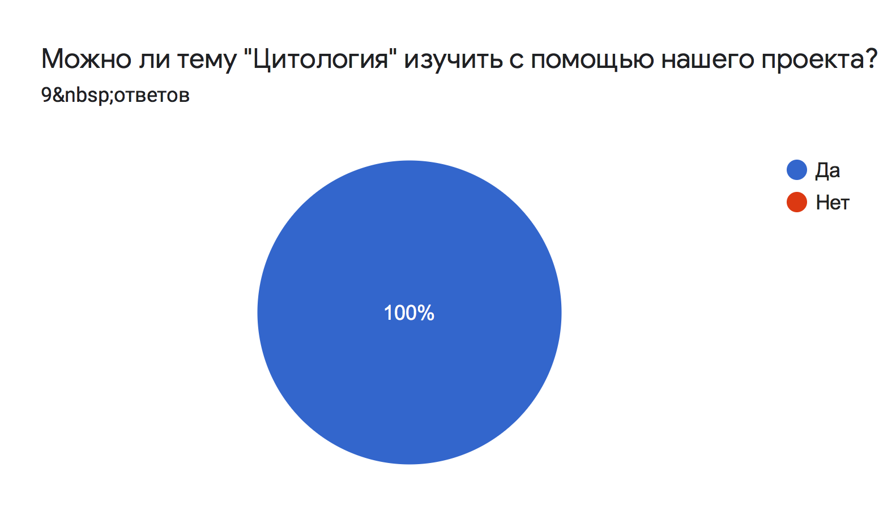
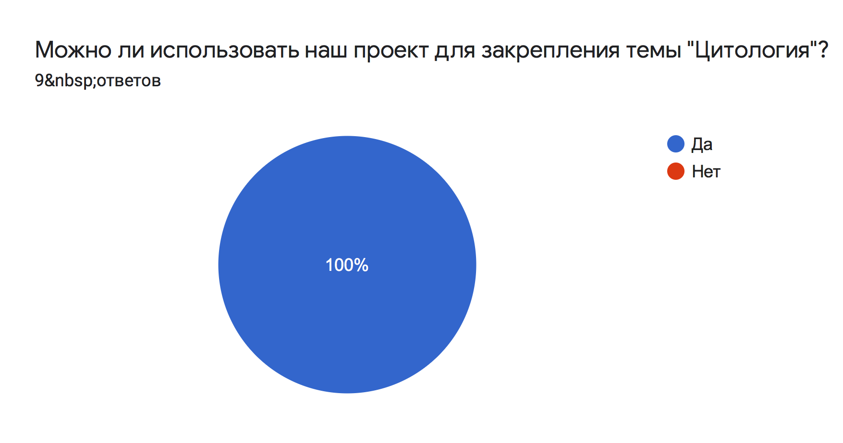
Результаты анкетирования после работы с туром:
Также мы узнали, с помощью анкеты, можно ли использовать наш продукт в качестве материала для изучения темы:
И узнали, можно ли использовать для закрепления материала:

Slide 10
Источники
Пименов А.В. Уроки биологии в 10 – 11 классах. Часть 1.
Биология. Жизнь растений и животных. Эволюция и тайны живого. Энциклопедия для детей. Т.2. Биология Издательский центр «Аванта+», 1998
Профессор Архангельская Ю.С. Модуль «Клетка» Пособие для факультета социальной медицины.
Теремов А.В., Петросова Р.А. Биология. Биологические системы и процессы. Учебник для общеобразовательных учреждений (профильный уровень). Издательство «Мнемозина» Москва 2012.
Сайт Издательство «Лицей»: https://licey.net/free/6-biologiya/21-lekcii_po_obschei_biologii/stages/261-

Slide 11
Спасибо за внимание!

